Slide 1
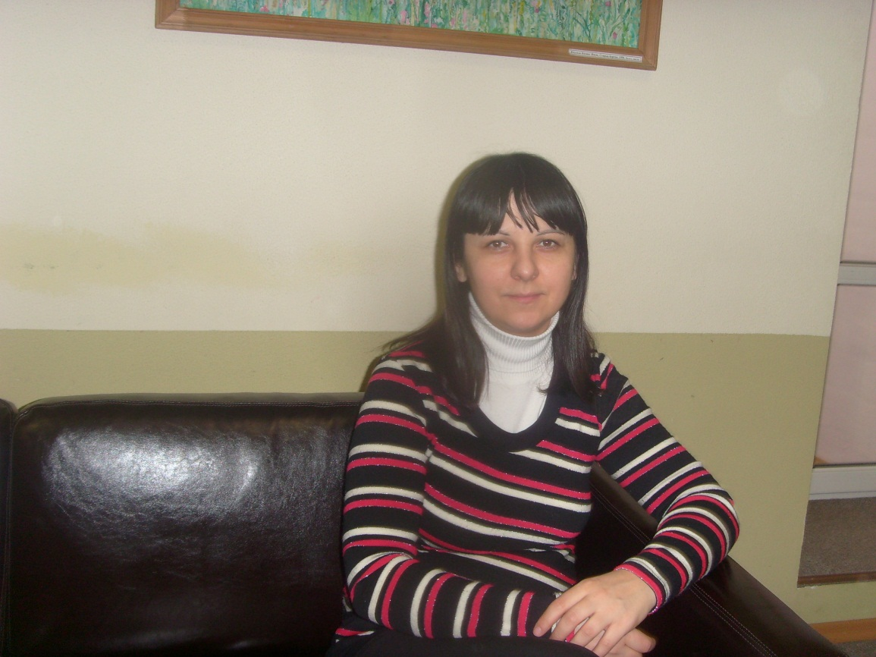
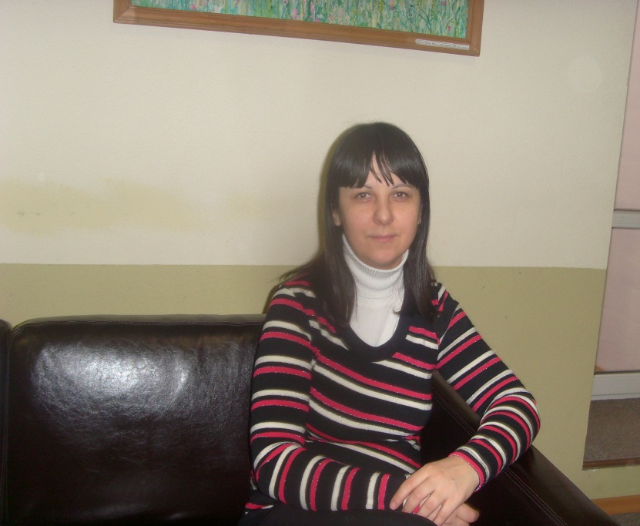
Дим районы
113-нче урта мәктәбенең
татар теле һәм әдәбияты укытучысы
Шафикова Гөлшат Флүр кызы

Slide 2
“ Диалогик сөйләмгә өйрәтү аша укучыларда әхлакый сыйфатларны тәрбияләү”

Slide 3
Актуальлек: Балада югары әхлакый сыйфатлар тәрбияләү проблемасы кешеләрне гасырлар буе борчып килә, чөнки кешелекнең киләчәге, Ватан язмышы, гаилә бәхете киләчәктә гражданин булачак нәни баланың менә бүген нинди тәрбия алуына бәйле.

Slide 4
Тикшерү эшемнең максаты:
укучыларда әхлакый сыйфатларны тәрбияләүдә диалогик сөйләм куллануның әһәмиятен күрсәтү һәм мөмкинлекләрен ачу.
Тикшерү эшенең бурычлары: -Диалогик сөйләм өйрәтүгә кагылышлы әдәбиятны җентекләп өйрәнү; -Диалогны кабул итү һәм формалаштыруны җиңеләйтә торган факторларны табу; -Укучыларда милләтебезнең гасырлар буена тупланган әдәп – әхлак нормаларын булдыру, рухи һәм әхлакый сафлыкка ия иҗади шәхес үстерү; -Диалогик сөйләмгә өйрәтү аша укучыларда әхлакый сыйфатларны тәрбияләү өчен файдаланырдай методик кулланмалар булдыру.

Slide 5
Гипотеза:
татар теле дәресләрендә диалогик сөйләмгә өйрәтү аша яшь буынның аңына, күңеленә әдәп –әхлак нормаларына күнектерү өстендә ныклап эшләгәндә, игътибарны арттырганда киләчәктә рухи һәм әхлакый саф, акыллы, үз телен яраткан, үз телендә җиңел аралаша белгән балалар үстерергә мөмкин.

Slide 6
Метод һәм алымнар:
Мәгълүмати алымнар ( әңгәмәләр, таблицалар, схемалар куллану, сүзлекләр төзү һ.б.);
2. Хисләргә тәисир итү методлары: фоно һәм видеоязмалар, картиналар, декорацияләр куллану;
3. Практик дәресләр: инсценировкалар кую, смотрларда ,конкурсларда катнашу). Шулай ук чагыштыру, анализлау, гомумиләштерү һәм исбатлау кебек алымнар кулланылды.

Slide 7
Сөйләм этикеты формулалары:
сәламләү
саубуллашу
рәхмәт әйтү
үтенү
киңәш
чакыру
үпкәләү
комплимент
теләк
теләктәшлек

Slide 8
Диалогка өйрәтүдә ике алым – дедуктив һәм индуктив алымнар бар.
Индуктив алым:
Үрнәк тәкъдим ителә, ул ятлау өчен түгел, имитация, ияреп әйтү өчен кирәк;
Сөйләм эшчәнлегенең мотивларын, максатларын һәм эшнең мөмкин булган нәтиҗәләрен аңлап планлаштырырга өйрәтү;
Коммуникатив максатка тәңгәл килә торган эчтәлеккне җәенкеләндерергә өйрәтү;
Функциональ бәйләнешләр нигезендә репликаларны комбинацияләү.

Slide 9
Беренче этап ( эзләнүчән эксперимент).
Эксперименталь сыйныф ( 2б сыйныф)
Экспериментның этабы | Күрсәткечләр
Экспериментның I этабы (эзләнүчән эксперимет) | Югары (14б – 20б) | Урта (7б – 13б) | Түбән (0б – 6б)
 | 2 | 4 | 3
 | 25% | 50% | 37,5%
Контроль сыйныф ( 2д сыйныф)
Экспериментның этабы | Күрсәткечләр
Экспериментның I этабы (эзләнүчән эксперимет) | Югары (14б – 20б) | Урта (7б – 13б) | Түбән (0б – 6б)
 | 1 | 5 | 2
 | 12,5% | 62,5% | 25%

Slide 10
Икенче этапта ( үзгәртүче эксперимент)
этикет формулалары
диалогик сөйләм үрнәкләре
“ Тылсымлы сүзлекчә”
сүз хәзинәсен баету
сыйныфтан тыш чаралар
ярдәмче чаралардан файдалану

Slide 11
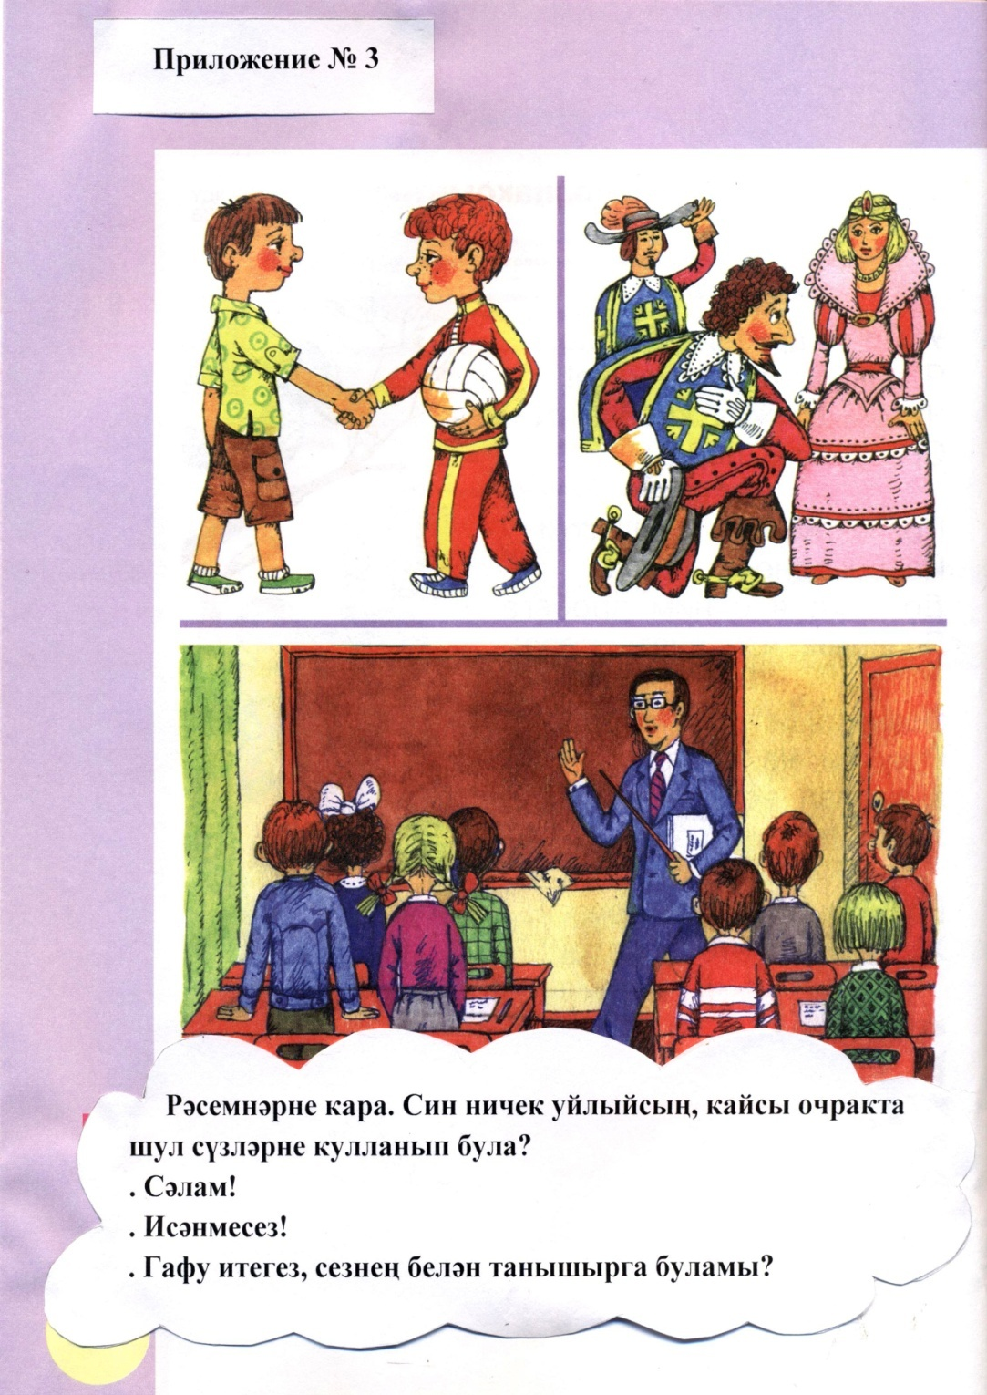
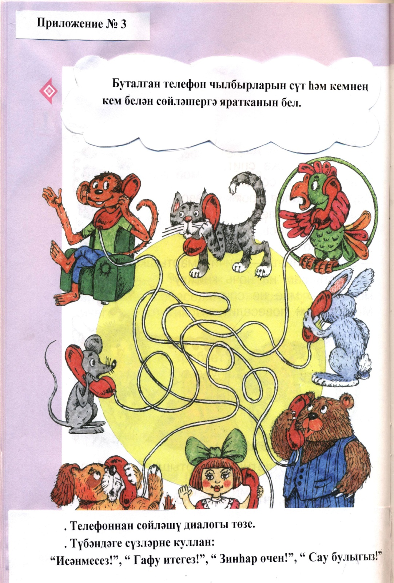

Slide 12
Рәсемнәрне сайлаганда, мин шуларга игътибар итәм: рәсемнәр төсле булырга тиеш (чөнки балалар төсле рәсемнәрне карарга ярата һәм аларның исләрендә дә ныграк кала); рәсемнәрне балаларга таныш булган әкиятләрдән, мультфильмнардан алам.

Slide 13
“ Әйдәгез, танышабыз!”
“ Шул тылсымлы сүзләр”
“ Телефон шалтырый...”
“ Күңелле мәктәп еллары”
“ Дусың булмаса эзлә, тапсаң – югалтма!”
“ Кунак килсә – өй ямьләнә”

Slide 14
Көтелгән нәтиҗәләр: - укучыларның сүзлек байлыгы арта; - сөйләм һәм язу грамоталылыгы булдырыла; - диалогик сөйләм төзүдә орфоэпик, лексик, грамматик нормалар үзләштерелә; - балаларның фикерләү сәләте үсә, сөйләм осталыгы камилләшә, рухи дөньясы баетыла һәм үзебезнең халкыбызга хас күркәм әхлакый сыйфатлар тәрбияләнә; - туган телгә кызыксыну арта, телгә өйрәнүгә теләк туа.

Slide 15
Игътибарыгыз өчен рәхмәт!

